Slide 1
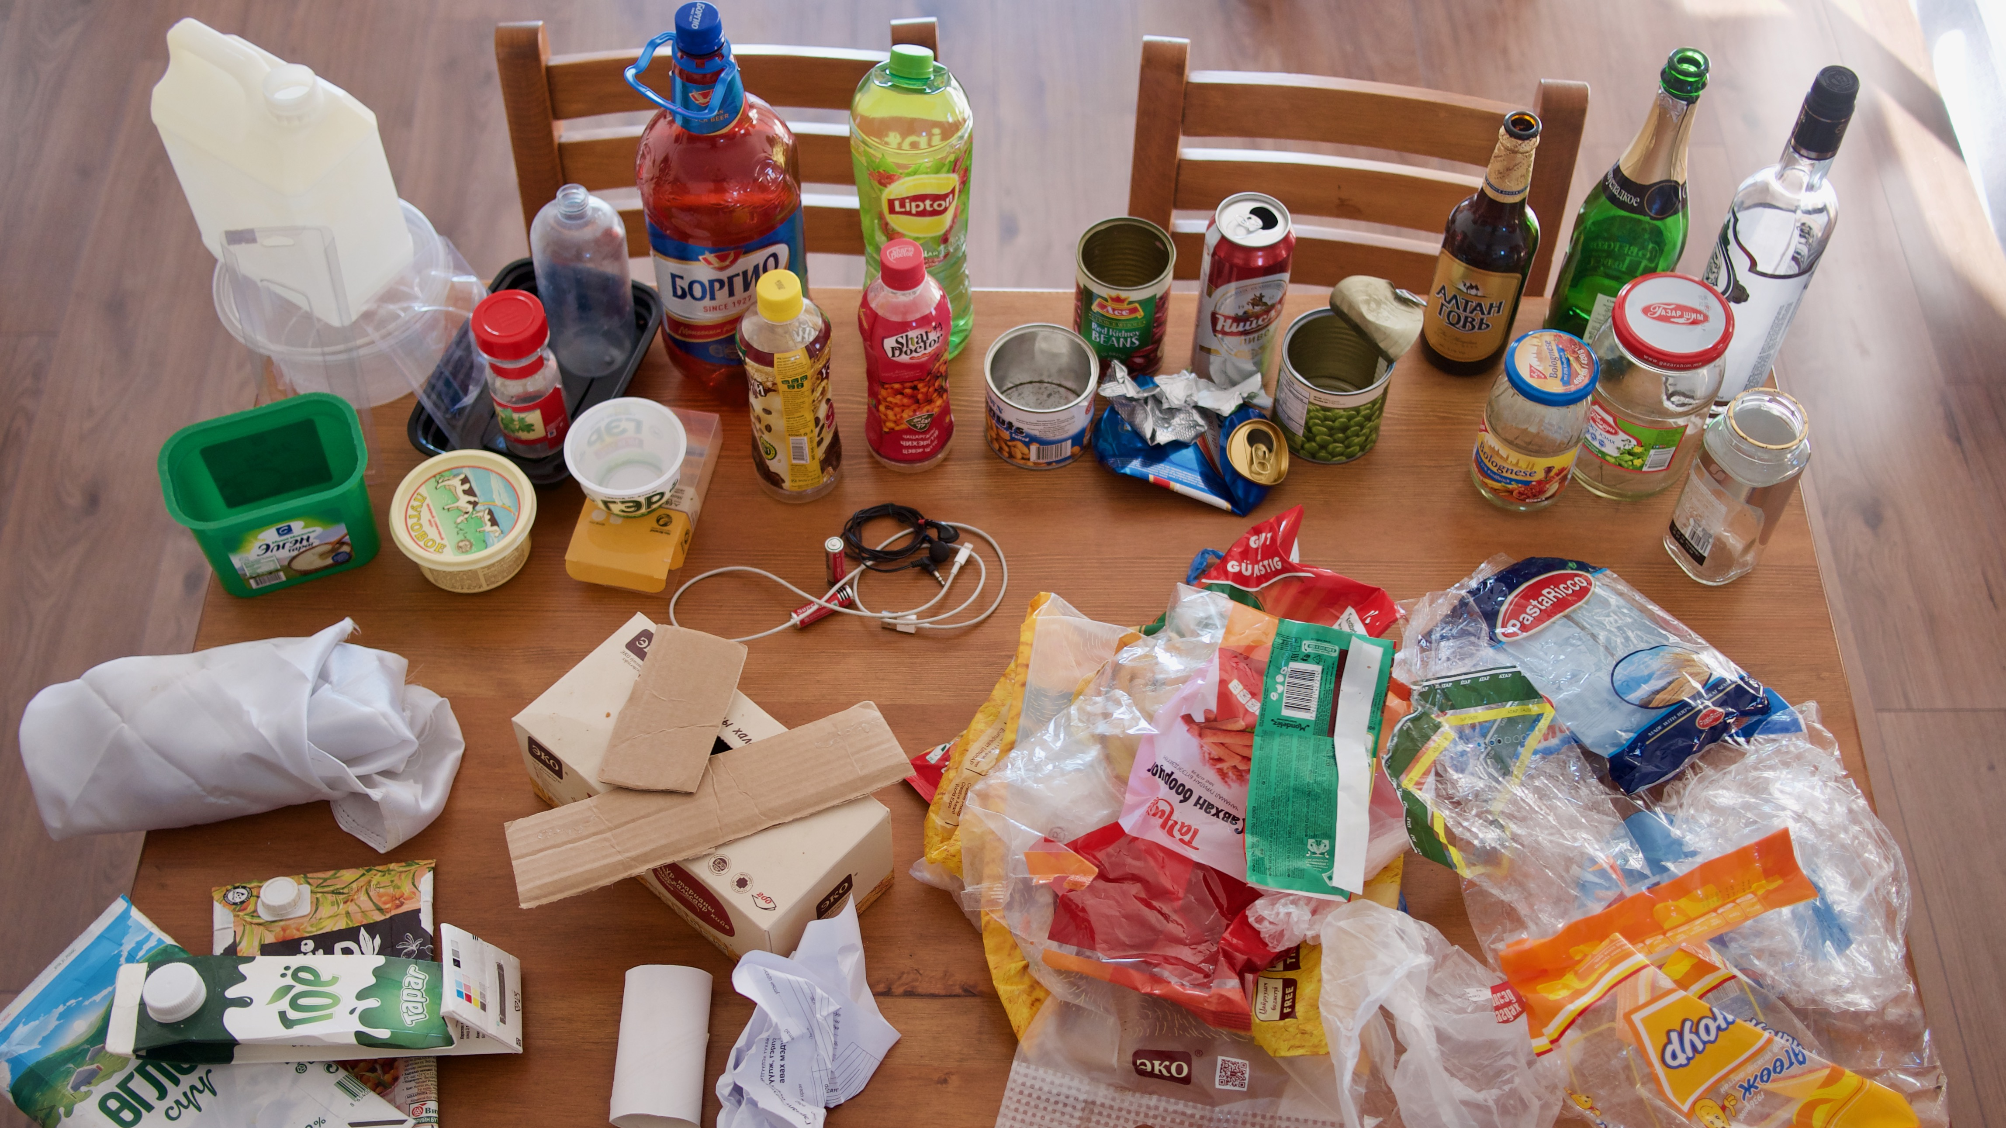
ХОГОО ХЭРХЭН АНГИЛАХ ВЭ?
СУРГАЛТ
2021 OH

Slide 2
ЭНЭХҮҮ СУРГАЛТЫГ ЕВРОПЫН ХОЛБООНЫ САНХҮҮЖИЛТТЭЙ
“МОНГОЛ УЛС ДАХЬ ХУВАНЦАР ХОГ ХАЯГДЛЫН ДАХИН БОЛОВСРУУЛАЛТЫН ТОГТВОРТОЙ БАЙДЛЫГ ХАНГАХ НЬ”
ТӨСЛИЙН ХҮРЭЭНД ЗОХИОН БАЙГУУЛЖ БАЙНА.
Энэхүү сургалтын агуулга нь Европын Холбооны үзэл бодлыг илэрхийлээгүй болно.

Slide 3
ТАНАЙХААС ЯМАР ЯМАР ХОГ ГАРДАГ ВЭ?
ХОГ ХАЯГДЛЫГ ДАХИН БОЛОВСРУУЛАХЫН ТУЛД МАШ САЙН АНГИЛАХ ХЭРЭГТЭЙ.
ХАРИН САЙН АНГИЛАХЫН ТУЛД ТА ХОГ ХАЯГДЛАА МАШ САЙН МЭДДЭГ БАЙХ ХЭРЭГТЭЙ.

Slide 4
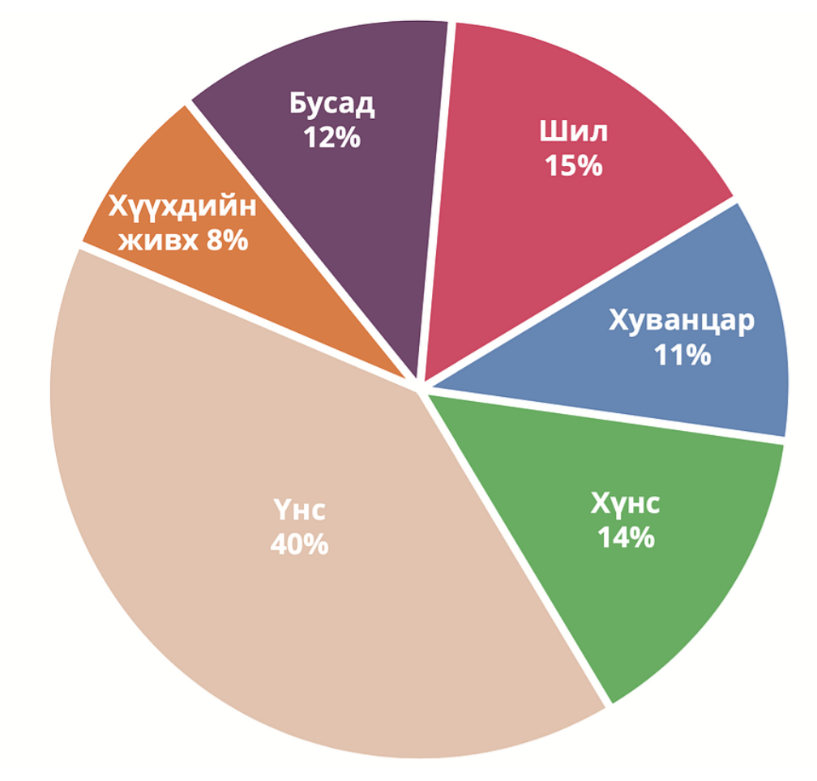
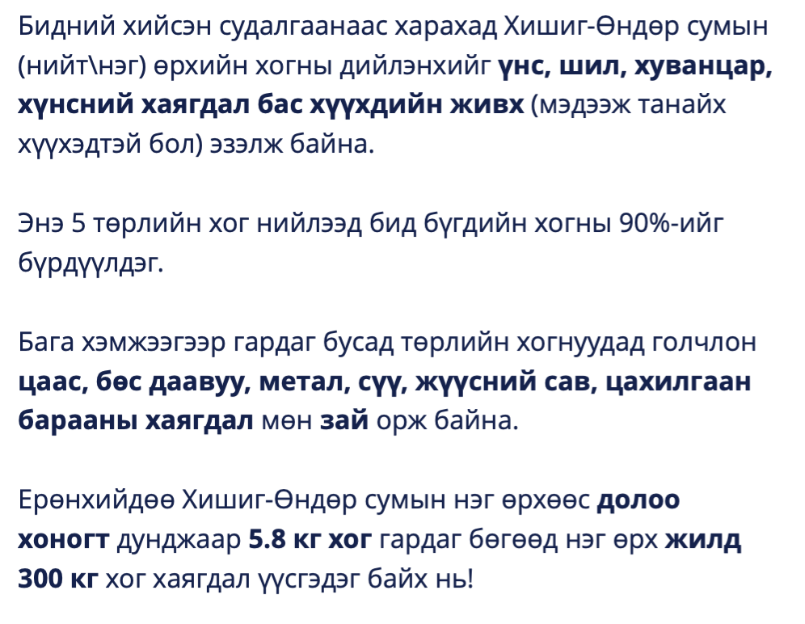
ТАНАЙХААС ЯМАР ЯМАР ХОГ ГАРДАГ ВЭ?

Slide 5
ХОГОО ХЭРХЭН АНГИЛАХ ВЭ?
БИД ӨӨРСДИЙН ХОГ ХАЯГДЛЫН МЕНЕЖМЕНТИЙН ТОГТОЛЦООНДОО ТОХИРУУЛААД ДАРААХ ДҮРМҮҮДИЙГ ХИШИГ-ӨНДӨР СУМАНД ДАГАДАГ. ХАРИН ТА ХААНА Ч АМЬДАРЧ БАЙСАН НӨХЦӨЛ БАЙДАЛДАА ТААРУУЛААД ХОГОО АНГИЛААРАЙ.
ҮНЭНДЭЭ АНГИЛАХ ҮНЭХЭЭР АМАРХАН! ӨӨРСДИЙН БАЙНГЫН ЗУРШЛАА БАГАХАН ӨӨРЧЛӨӨД НЭГ ХОГИЙН САВНЫ ОРОНД ХЭД ХЭДЭН САВТАЙ БАЙХАД Л ХАНГАЛТТАЙ ЮМ. ТА ХОГОО АНГИЛААД ЭХЛЭВЭЛ СОНИРХОЛ ТАТСАН ТОГЛООМ МЭТ Л БАЙХ БОЛНО.

Slide 6
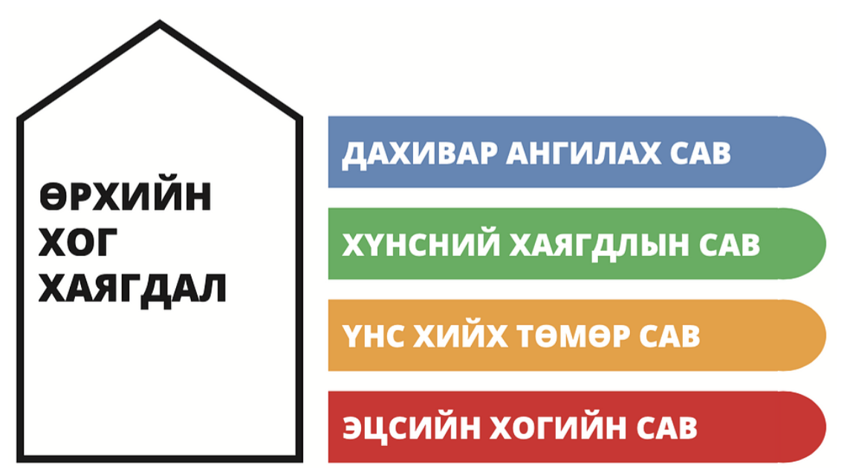
ХОГ ХАЯГДЛЫН 4 ГОЛ ТӨРӨЛ
ӨРХИЙН ХОГ ХАЯГДЛЫГ 4 ТӨРЛӨӨР САЛГАХ БА ТУС БҮР ӨӨР ӨӨР СУВГУУДААР ЗОХИЦУУЛАГДАХ ЮМ.

Slide 7
ХОГ ХАЯГДЛЫН 4 ГОЛ ТӨРӨЛ
Дахин боловсруулагдах хаягдлаа ангилах саванд хийнэ: шил, хуванцар, цаас, бөс даавуу, сүү жүүсний сав, метал, цахилгаан барааны хаягдал мөн зай зэрэг багтана.

Slide 8
ХОГ ХАЯГДЛЫН 4 ГОЛ ТӨРӨЛ
Хүнсний хаягдал ногооны хальс болон амьтны гаралтай хаягдлаа нэг юмуу хоёр тусдаа саванд хадгалж гэрийн тэжээвэр амьтдад өгөх эсвэл бордоо болгон ашиглах боломжтой.

Slide 9
ХОГ ХАЯГДЛЫН 4 ГОЛ ТӨРӨЛ
Үнс, аюулгүй байдлын үүднээс халуунд тэсвэртай зориулалтын метал саванд хийнэ. Мөн үнсийг өөр зорилгоор дахин ашиглах боломжтой байдаг шүү.

Slide 10
ХОГ ХАЯГДЛЫН 4 ГОЛ ТӨРӨЛ
Дахин боловсруулах боломжгүй эцсийн хогийг тусдаа хогийн саванд хийнэ. Хэрэв та хогоо зөв ангилвал эцсийн хог маш бага хэмжээгээр гарах болно!

Slide 11
ХОГ АНГИЛАХ САВНЫ 4 ДҮРЭМ
ГЭР ДОТРОО ТҮР ЦУГЛУУЛАХ САВ ГАРГАЖ АШИГЛАХ
Энэ нь дүрэм гэхээсээ илүү зөвлөгөө юм: Гэрээс гарах бүх дахивар хаягдлаа том картон хайрцаганд хадгалж байгаад дүүрэхээр нь ангилах савандаа ялгаж хийгээрэй. Ингэснээр хогоо өдөр тутам ангилахад илүү хялбар болно.

Slide 12
ХОГ АНГИЛАХ САВНЫ 4 ДҮРЭМ
ӨӨРСДИЙН ХЭРЭГЛЭЭНДЭЭ ТОХИРУУЛЖ САВАА АШИГЛАХ
Хог ангилах тохиромжтой сав нь хэрэглэгчдээ яг таарсан байх ёстой. Иймээс бид энэ савыг өөртөө тохируулж болохоор хийсэн. Та гарах хогныхоо хэмжээ, бүтцээс хамаараад тус саванд хэдэн ч уутыг хэрэгцээндээ тохируулан яаж ч байрлуулах боломжтой. Хамгийн гол нь хогоо заасан ангилалуудын дагуу ангилах юм.

Slide 13
ХОГ АНГИЛАХ САВНЫ 4 ДҮРЭМ
ДАХИН БОЛОВСРУУЛАГДАХ ХАЯГДЛАА ЦЭВЭРХЭН АНГИЛАХ!
Энэ дүрэм нь голдуу хоол хүнс, ундааны саванд хамаарах ч маш чухал юм. Ангилдаг дахиваруудаа цэвэрхэн байлгаарай. Савангаар угаах хэрэггүй ч ангилах савандаа хийхээсээ өмнө багахаан усаар зайлаад хийгээрэй. Эс бөгөөс бусад дахиварууд бохирдож дахин боловсруулах боломжгүй болно.

Slide 14
ХОГ АНГИЛАХ САВНЫ 4 ДҮРЭМ
АНГИЛАХ САВАН ДАХЬ ХОГОО СУМААС ТУСГАЙЛАН ЗААСАН ТАЛБАЙД ХҮРГЭЖ АСГАХ
Ангилах саван дахь шуудайнуудаа дүүрэхээр та ангилсан хогоо Экосум ТББ болон орон нутгийн захиргаанаас зааж өгсөн газарт хүргэж өгөөрэй.

Slide 15
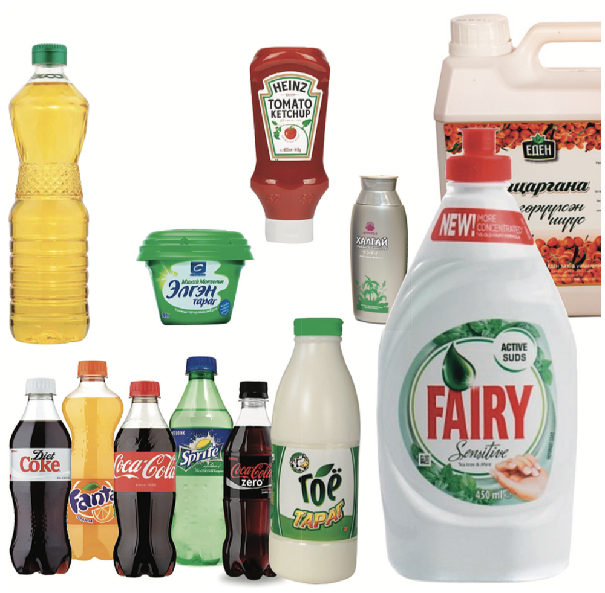
ХАТУУ ХУВАНЦРЫН УУТ
ХУВАНЦАР САВНУУД
Энэ уутанд хатуу хуванцар савнууд болон бусад хатуу хуванцар хаягдлуудаа хийгээрэй. Жишээ нь ус ундаа, пивоны сав, кетчуп, шампунь, аяга таваг угаагчны сав, тараг бусад хүнсний сав, мөн канистра болон бусад эвдэрсэн хатуу хуванцар эдлэл орно.

Slide 16
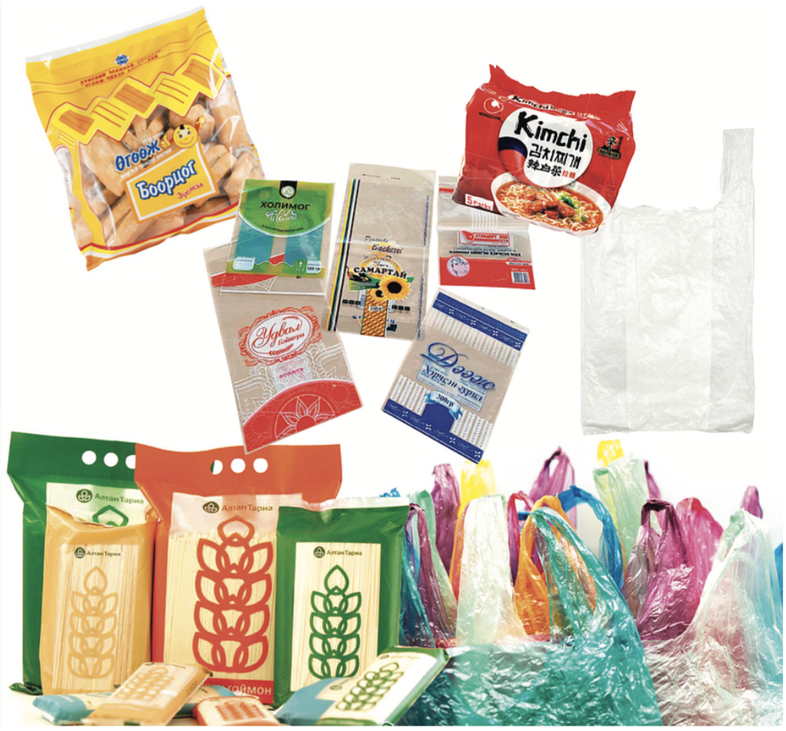
ЗӨӨЛӨН ХУВАНЦРЫН УУТ
ХУВАНЦАР УУТ, БАГЛАА БООДОЛ
Энэ уутанд бүх хуванцар уут, зөөлөн хуванцар баглаа боодлоо хийгээрэй. Дэлгүүрийн торнууд, талх, боов, гоймонгийн гялгар уутнууд, бусад хүнсний гялгар уутнууд, мөн хүнсний скоч багтана. Харин бүгд цэвэрхэн байх ёстойг битгий мартаарай! Хэрэв гялгар уут, баглаа хэтэрхий бохирдсон байвал эцсийн хогийн савандаа хийгээрэй.

Slide 17
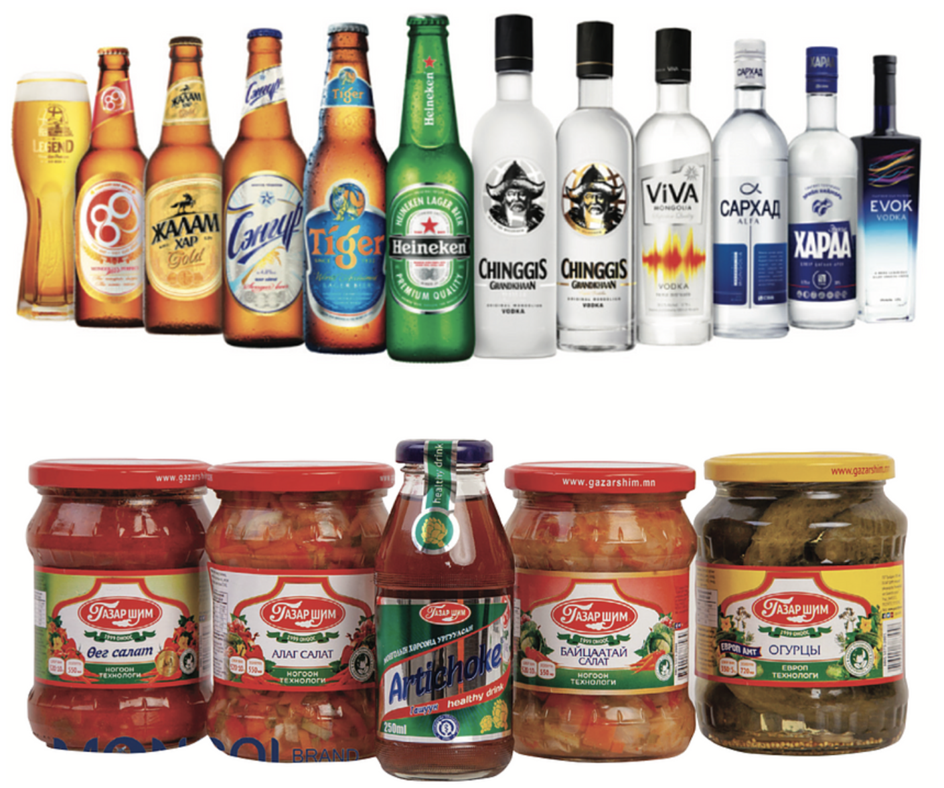
ШИЛНИЙ УУТ
ШИЛЭН ЛОНХ, ШИЛЭН САВНУУД
Энэ уутанд та бүх төрлийн шилнүүдээ хийгээрэй. Архины шил болон бусад лонхнууд, хүнсний шилэн савнууд (огурцы, компот, жимсний чанамал, салатны шил гэх мэт). Шуудайд хийхдээ шилнууд хоосон, цэвэрхэн байх ёстойг битгий мартаарай. Сайтар угаах шаардлагагүй ч хөнгөхөн зайлах хэрэгтэй шүү.

Slide 18
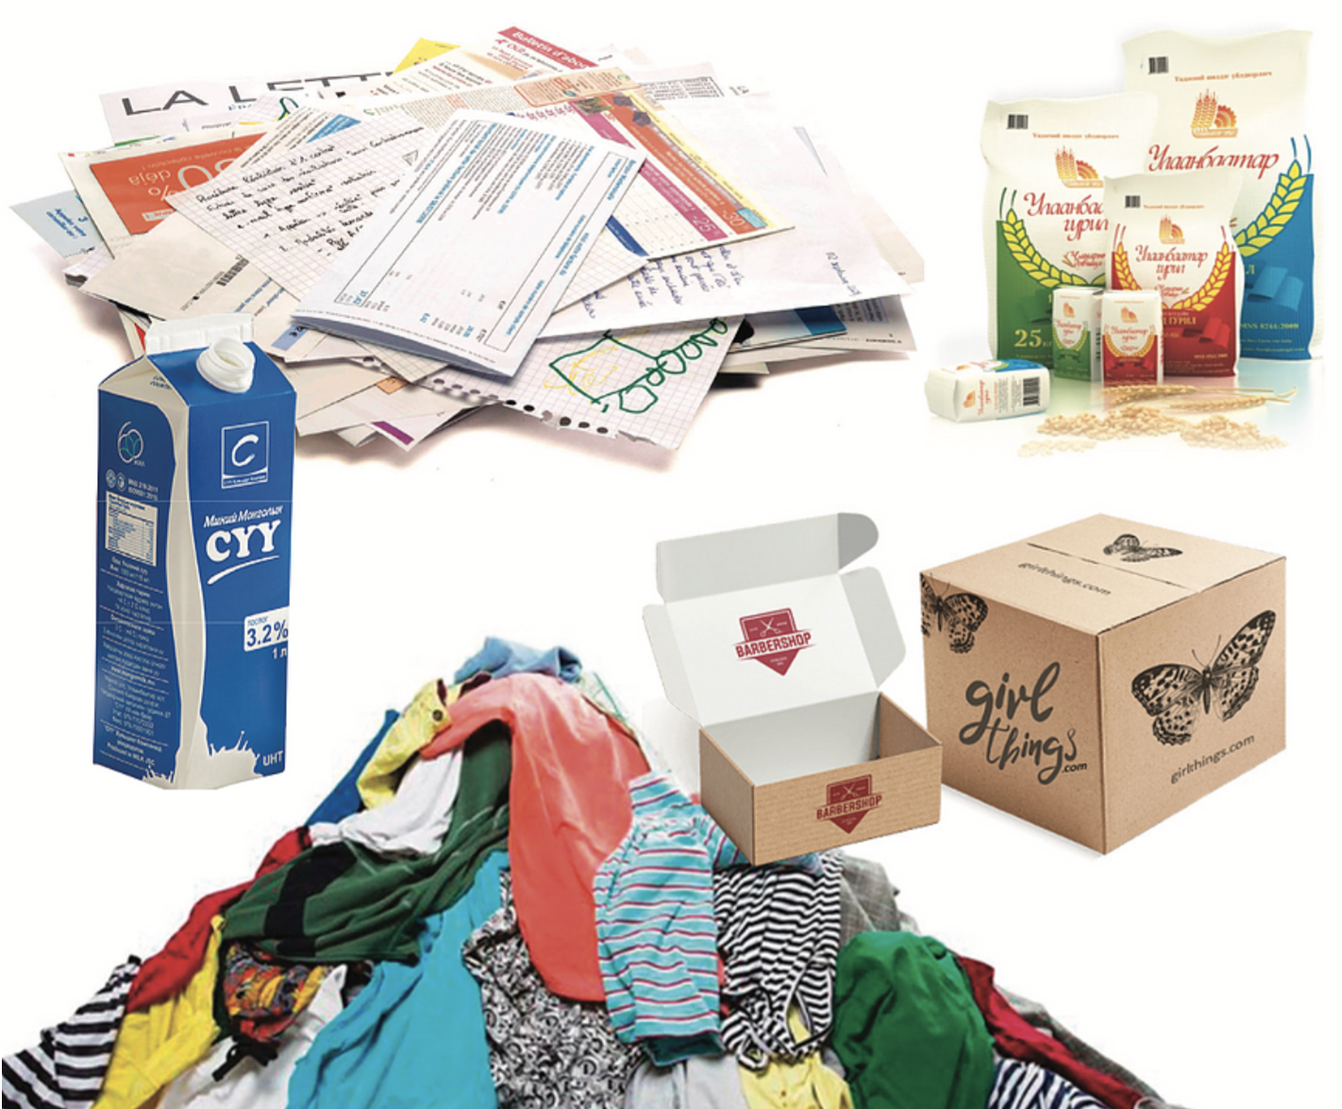
ЦААС, БӨС ДААВУУНЫ УУТ
ЦААС, КАРТОН, СҮҮ ЖҮҮСНИЙ САВ, БӨС ДААВУУ
Энэ уутанд та дахин хэрэглэж эсвэл галд шатаадаггүй бол бүх төрлийн картон, цаасаа хийгээрэй. Нэг дор дахин боловсруулахгүй боловч тетрапак сав буюу сүү, жүүсний савнуудаа мөн бөс даавууны хаягдлуудаа энд хийгээрэй. Дараа нь салгаж ангилахад бидэнд хялбар байх болно.

Slide 19
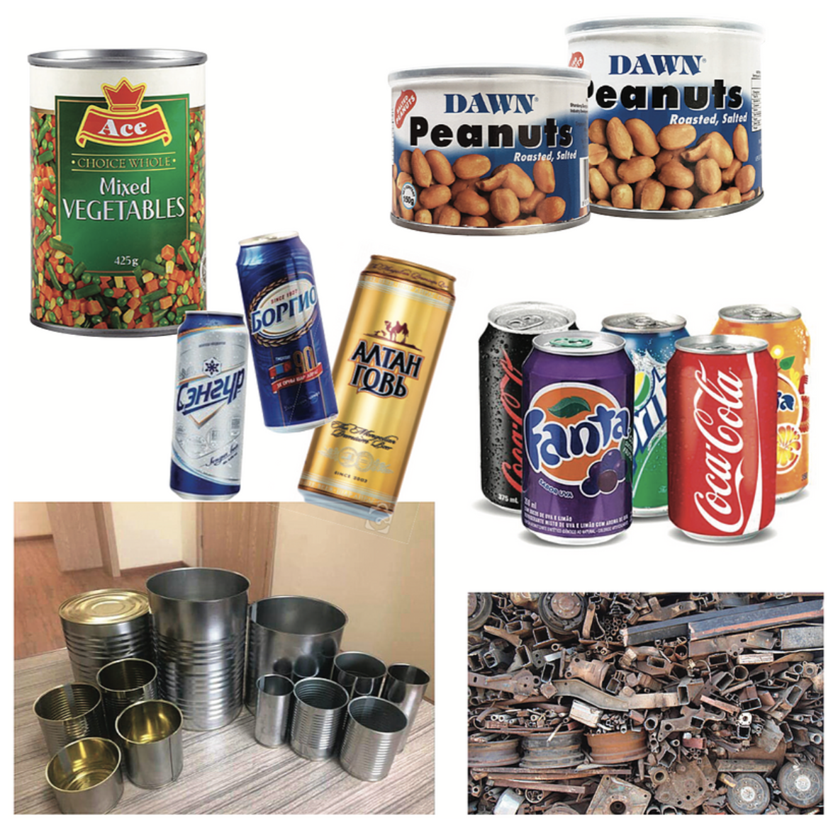
МЕТАЛ ХАЯГДЛЫН УУТ
ЛААЗ БОЛОН БУСАД МЕТАЛУУД
Энэ шуудайнд та бүх төрлийн метал хаягдлаа хийгээрэй. Гэрээс тань хөнгөн цагаан лааз болон хүнсний төмөр лаазнууд дийлэнхдээ гарах болов уу. Бас өөр эвдэрсэн бүх төрлийн метал зүйлсээ хийж болно. Металыг зогсолтгүй дахин боловсруулах боломжтой байдаг. Хогийн цэг дээр хаягдвал харамсалтай шүү дээ...

Slide 20
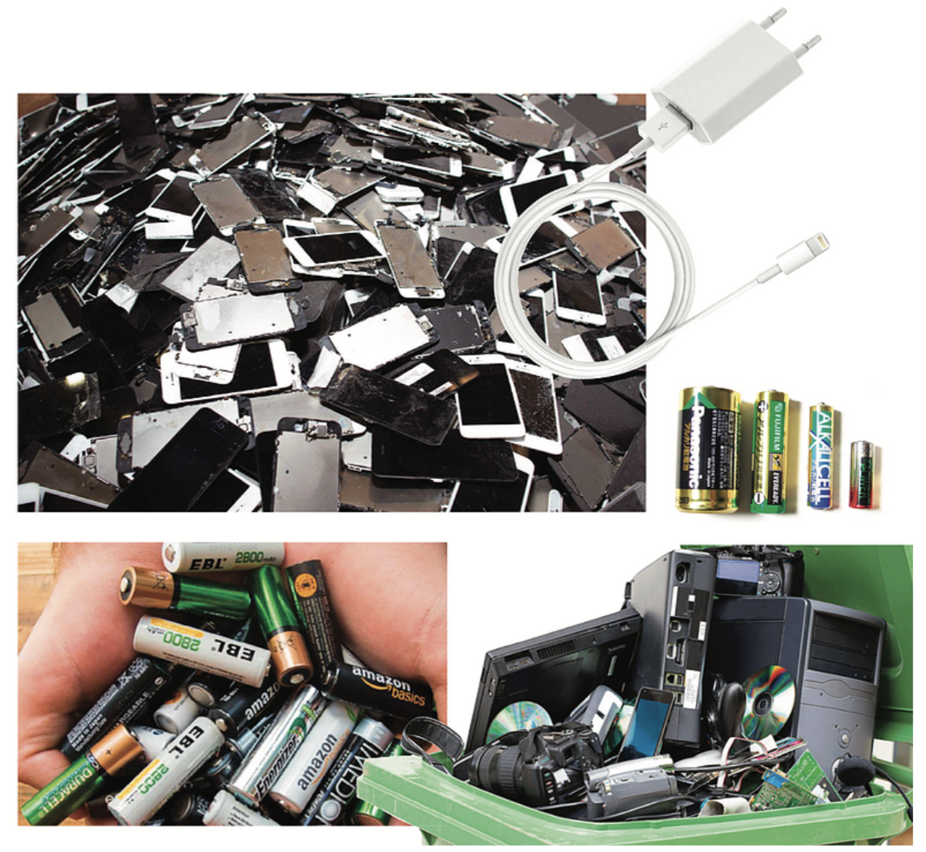
ЭЛЕКТРОН ХАЯГДЛЫН УУТ
Э-ХАЯГДАЛ БОЛОН ЗАЙ
Энэ уутанд та эвдэрсэн бүх төрлийн электрон бараагаа хийгээрэй. Бүгдийг нь дахин боловсруулах боломжгүй ч зарим хэсгийг дахин боловсруулж эсвэл сэлбэгэнд дахин ашиглах боломжтой байдаг. Бүх төрлийн баттерэй нь байгаль орчныг бохирдуулагч маш хүнд хортой найрлагуудыг агуулдаг, тиймээс тэднийг хогийн цэгт очиж хөрс, ус, агаар бохирдуулахаас нь сэргийлэн зөв ангилж, зохистой газар нь хүргэх шаардлагатай юм.

Slide 21
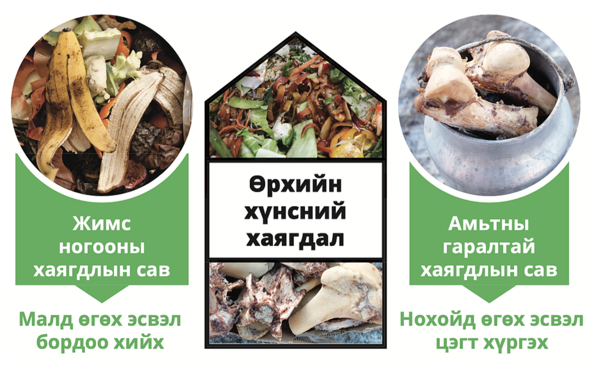
ХҮНСНИЙ ХАЯГДЛЫН САВ
НОГОО БОЛОН МАЛЫН ГАРАЛТАЙ ХАЯГДАЛ
Хүнсний хог хаягдал бусад дахиваруудыг бохирдуулж, дахин боловсруулах боломжгүй болгодог тул тусад нь ангилах маш чухал. Болж өгвөл 2 тусдаа саванд хийгээрэй: vegetable waste and animal waste.

Slide 22
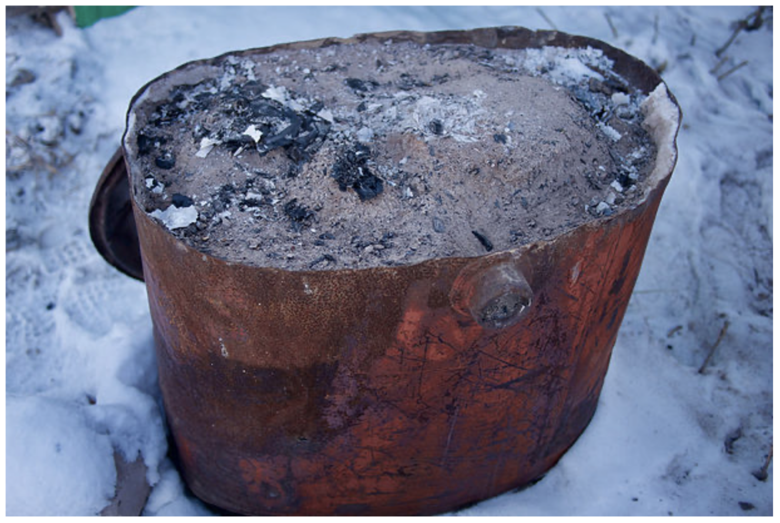
ҮНСНИЙ ТӨМӨР САВ
ЗУУХНААС ГАРАХ МОД, НҮҮРСНИЙ ҮНС
Зуухнаас гарах үнсээ тусад нь төмөр саванд асгаарай. Гол шалтгаан нь мэдээж аюулгүй байдал. Xалуун үнс шатамхай материалтай хүрэлцвэл аюулт гал дагуулна... Өөр нэгэн шалтгаан нь үнс, тэр дундаа модны үнс газар тариаланд бордоо бас органик саван хийх гол найрлага ч болдог шүү! Иймээс бусад төрлийн хогнуудаас тусад нь ангилаарай.

Slide 23
ЭЦСИЙН ХОГИЙН САВ
ДАХИН БОЛОВСРУУЛАГДАХГҮЙ БУСАД БҮХ ТӨРЛИЙН ХОГ
Та бүх хогоо ангиллуудын дагуу зөв ангилж чадвал эцсийн хог маш бага хэмжээгээр гарах ёстой. Харин та огт хоггүй амьдрах гэж хичээсэн ч ямар нэг байдлаар эцсийн хог заавал гарах болно. Тиймээс эцсийн хогоо хийх сав зайлшгүй хэрэгтэй. Энэ савыг аль болох жижигхэн байлгахаар хичээж болно шүү дээ!

Slide 24
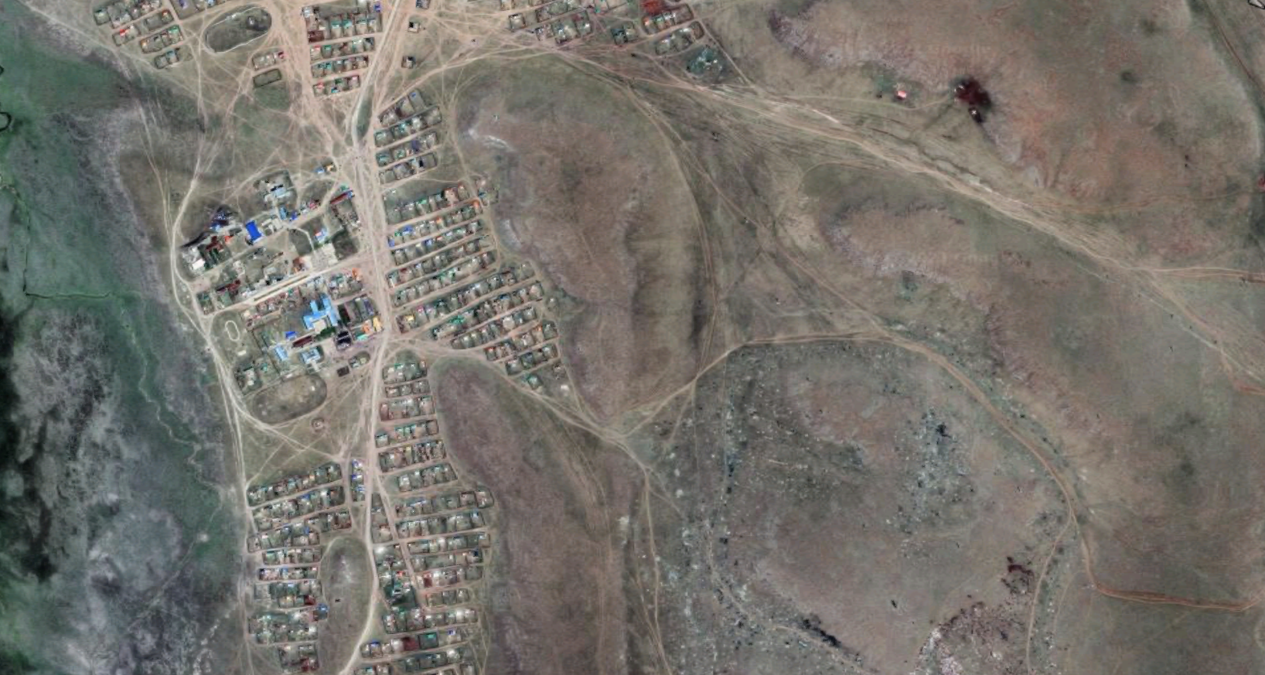
АНГИЛСАН ХОГОО ХААНА АВААЧИХ ВЭ?
Та бүх хогоо (дахивар болон эцсийн хог) хог хаягдал зохицуулах шинэ төвд (Экосум-ын шинэ оффисын хажууд) авчирч өгөөрэй.

Slide 25
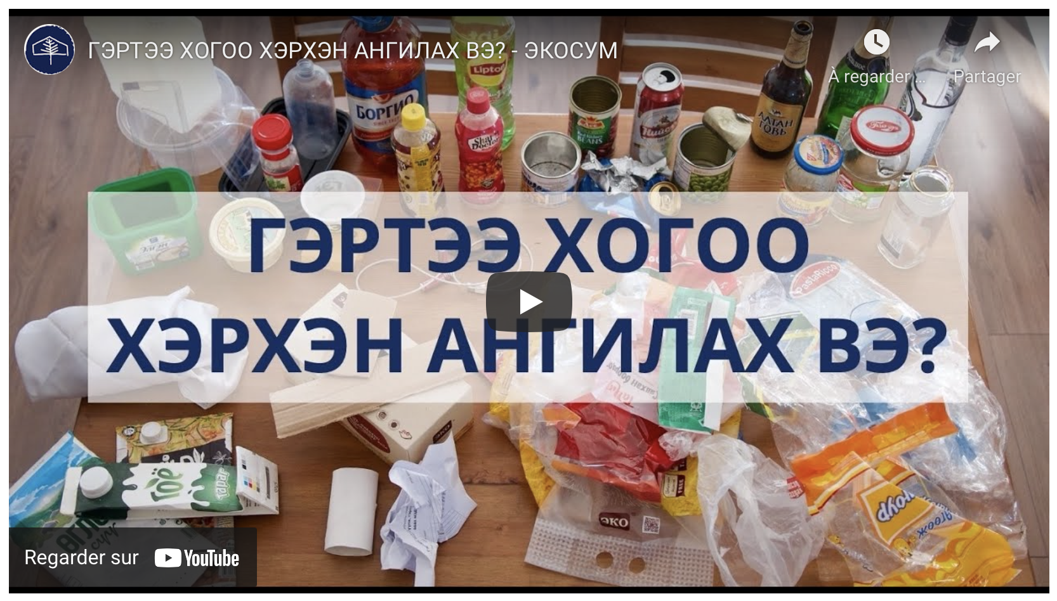
ЗА ДҮГНЭЭД ХАРЦГААЯ!

Slide 26
ТАНД ЯМАР НЭГ АСУУЛТ, ЭРГЭЛЗЭЭ БАЙВАЛ БИД ТАНД ТУСЛАХАД ХЭЗЭЭД БЭЛЭН БАЙХ БОЛНО! ТА ДООРХ ДУГААРААР ЗАЛГАЖ, 80142043 ЭСВЭЛ МАНАЙ АЖИЛ ДЭЭР ИРЖ УУЛЗААРАЙ.

Slide 27
БАЯРЛАЛАА!
“ХОГОО ХЭРХЭН АНГИЛАХ ВЭ” СУРГАЛТ - 2021

